Slide 1
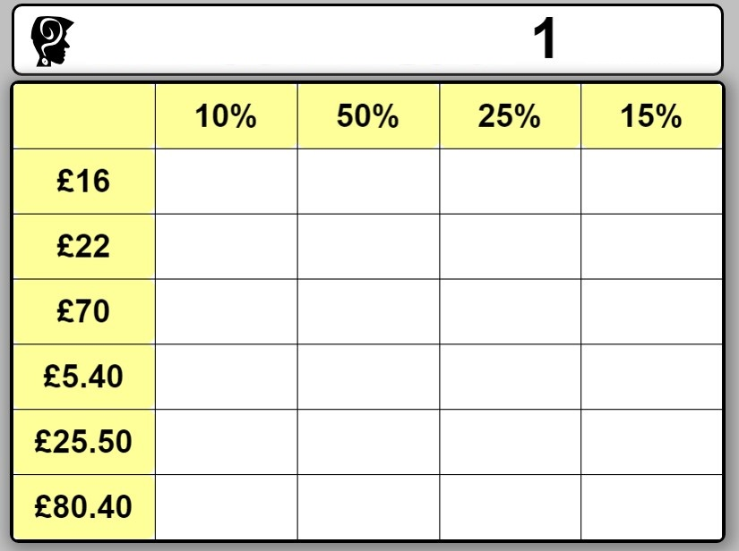
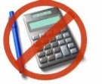
The Price is Right
Mae’r Pris yn Iawn
Yn Eich Pen
http://www.transum.org/Software/SW/Starter_of_the_day/starter_September29.ASP
Notes:
Starter Task (10 mins) – Individual work then answers as whole class. Practice and review calculating percentages mentally.

Slide 2
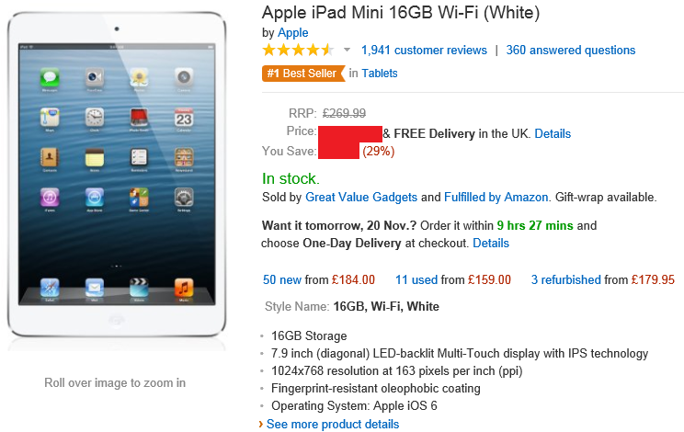
The Price is Right
Mae’r Pris yn Iawn
Faint o bres ydych chi’n ei arbed a faint ydi’r pris yn y sêl?
Arbed: 29% o £269.99 = £78.30
Pris yn y sêl: £269.99 - £78.30 = £191.69
Notes:
Real life question to think about decreasing by a specified percentage

Slide 3
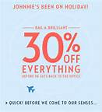
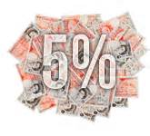
The Price is Right
Mae’r Pris yn Iawn
PDdD: Dysgu’n gyflym sut i gyfrif cynnydd a gostyngiad mewn canrannau.
Notes:
MLO

Slide 4
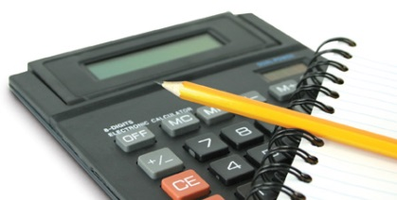
Mewn grwpiau, ewch ati i weld pa gyfrifiad sy’n gywir. Esboniwch pam mae’r cyfrifiad yn gweithio.
The Price is Right
Mae’r Pris yn Iawn
Cynnydd o 23% ar ben 70
Notes:
Investigation into multipliers when increasing by a percent. Encourage learners to think about where the ‘1.23’ has come from once they have identified the correct calculation.

Slide 5
The Price is Right
Mae’r Pris yn Iawn
Mewn grwpiau, ewch ati i weld pa gyfrifiad sy’n gywir. Esboniwch pam mae’r cyfrifiad yn gweithio.
Gostyngiad o 23% oddi ar 70
Notes:
Investigation into multipliers when decreasing by a percent. Encourage learners to think about where the ‘0.77’ has come from once they have identified the correct calculation.

Slide 6
The Price is Right
Mae’r Pris yn Iawn
Dewiswch y cyfrifiad ar gyfer y cwestiwn a ddangosir
Cynnydd o 14% ar ben 68
Notes:
practice

Slide 7
The Price is Right
Mae’r Pris yn Iawn
Dewiswch y cyfrifiad ar gyfer y cwestiwn a ddangosir
Gostyngiad o 37 % oddi ar 88
Notes:
practice

Slide 8
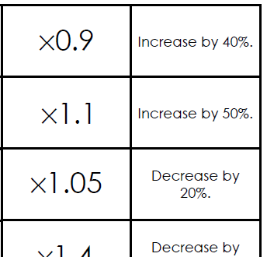
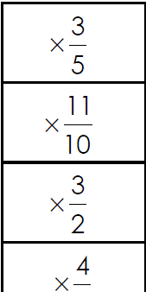
TASG: Rhowch saeth i ddangos pa esboniad geiriol sy’n mynd gyda’r lluosydd degol. YMESTYNIAD: Rhowch saeth i ddangos pa luosydd ffracsiynol sy’n mynd gyda’r parau.
The Price is Right
Mae’r Pris yn Iawn
Cynnydd o 40%
Cynnydd o 50%
Gostyngiad o 20%
Gostyngiad
Notes:
Matching task to embed the learning. Extension – using fractional equivalences to the decimal multipliers.

Slide 9
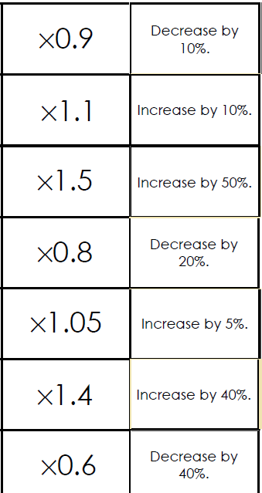
Atebion:
The Price is Right
Mae’r Pris yn Iawn
Gostyngiad o 30%
Cynnydd o 20%
Cynnydd o 50%
Gostyngiad o 20%
Cynnydd o 5%
Cynnydd o 40%
Gostyngiad o 40%
Notes:
Quick summary of answers for assessment and reflection purposes.

Slide 10
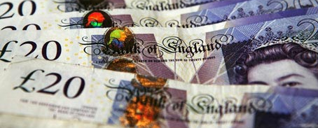
Pa un fyddai’n well gennych chi?
The Price is Right
Mae’r Pris yn Iawn
80% o £20
20% o £80
A ydi hyn yn digwydd bob amser?
Ymchwiliwch i hyn erbyn y wers nesaf.
Notes:
Plenary to encourage further thought about the way we calculate percentages.

